Slide 1

Vindenergi
2008: 18,7 %
VE-mål: 30 %
Vindmølleproducenter siger 50 %

Slide 2
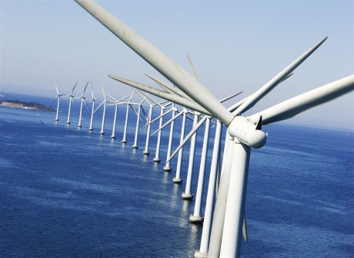
Offshore

